Slide 1
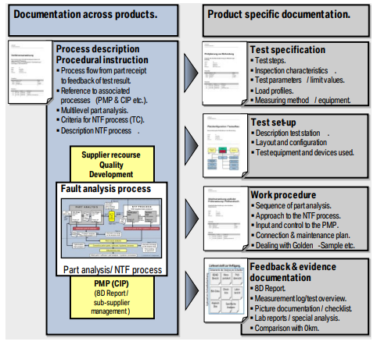
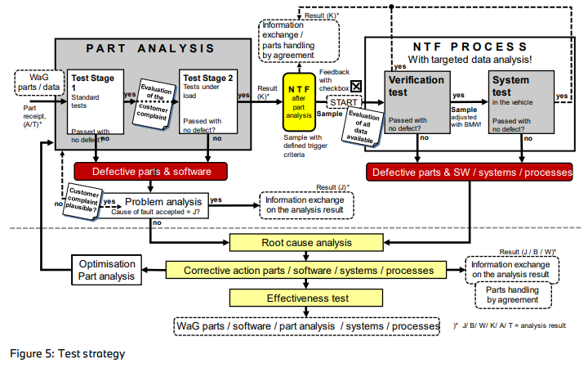
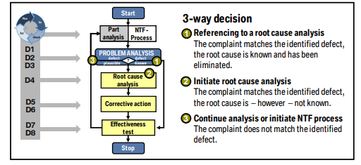
1. CSR Review Status
GS 95004
GS number | Subject | SOP
95004 | Failure analysis_Part analysis of field complaints(2024-12) | LG(VH)-B-3008 [CS]-VS - Customer Claim Handling Standard
GS main requirement summary
Item | Content requirement
Scope and purpose | Process about Part analysis of field complaints Apply for all supplier about analysis process include SW & HW
Normative references | Document references ISO 9001, ISO 19011, IATF 16949, VDA Band 4, VDA Band 6
General information | Process receive information regarding with Field /0km : Supplier get information & update 8D document to B2B BMW portal Requirement for employees have knowledge about defect failure analysis & auditor need to have VDA auditor certificate
Test concept | Request supplier define process handling claim from BMW & Structure of document
Test strategy | The failure analysis process is divided into two test stages (standard and load test) and the NTF process (data evaluation, verification test, and system test) & problem analysis with 8D format Test Stage 1 (standard test) comprises the testing of all characteristics and functions in accordance with the specification Test Stage 2 (load test) comprises the testing of all characteristics and functions in accordance with the specification under stress conditions.
Reporting | All document submit to SWS (supplier warranty system ) & supplier save in 15 years
Audit | BMW Group define concept to evaluate about document & effective of improvement during 6months after apply action
5 / 10
Notes:
Tổng hợp kết quả TQRDCME năm 2020
Due date: 15th, Jan

Slide 2
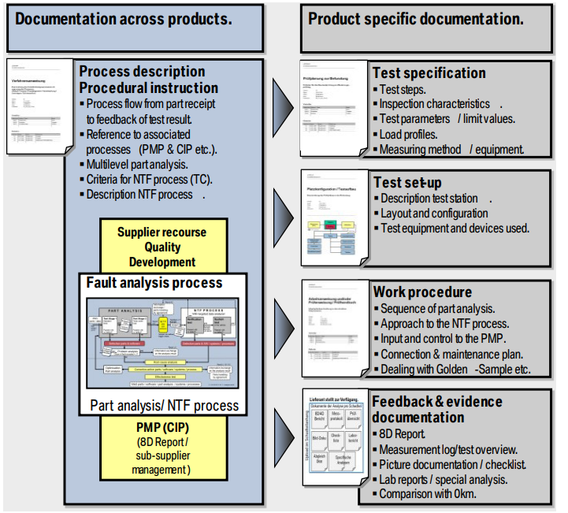
1.1 GS.95004

Slide 3
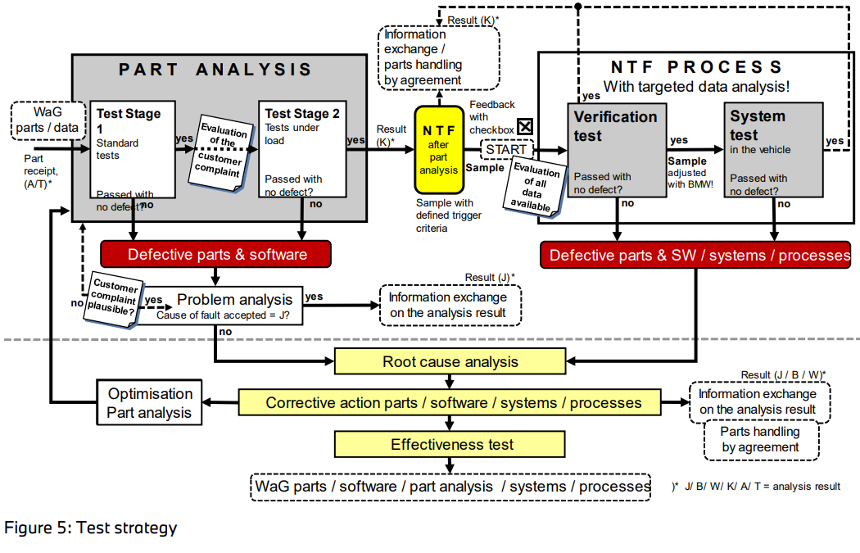
1.2 GS.95004

Slide 4
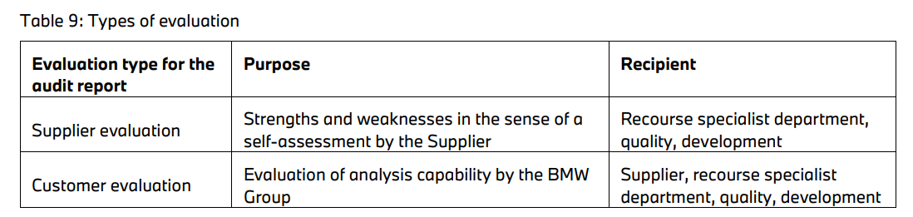
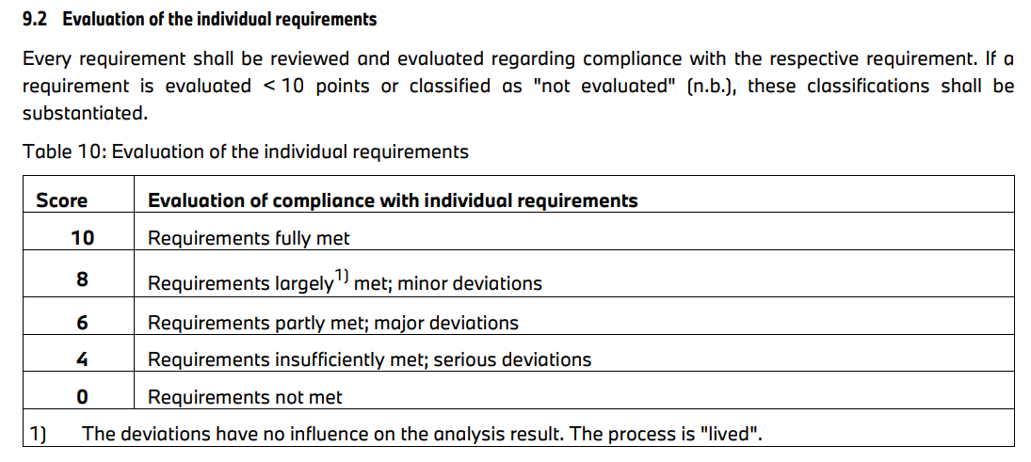
1.3 GS.95004

Slide 5
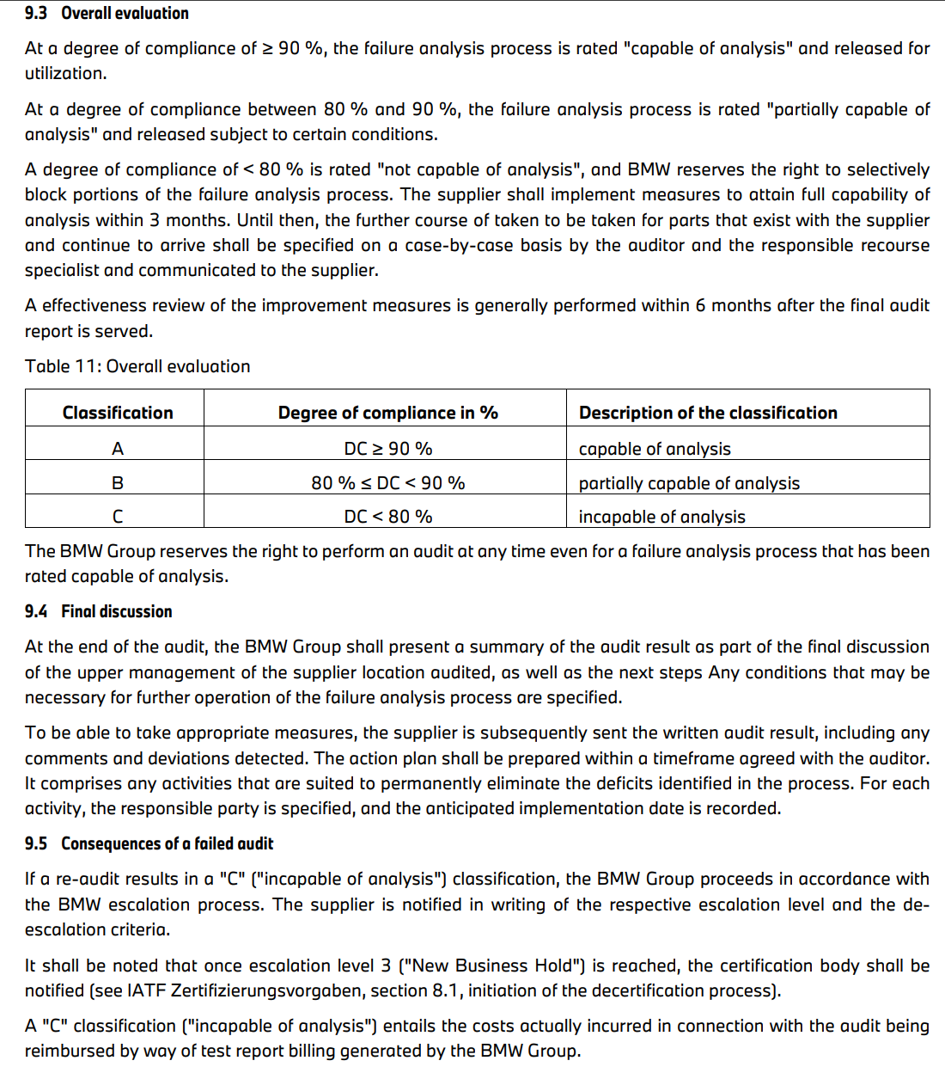
1.4 GS.95004

Slide 6
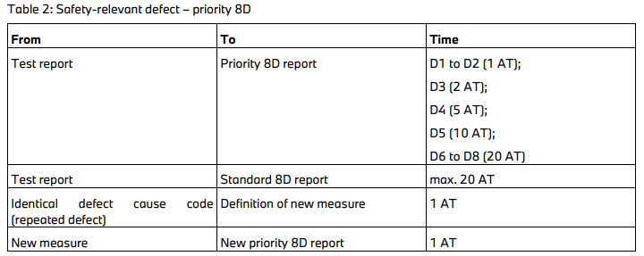
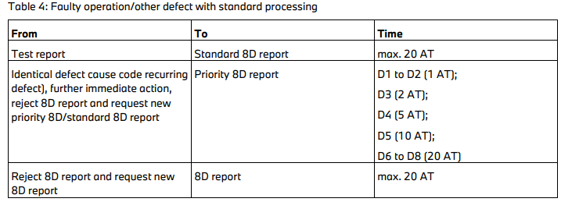
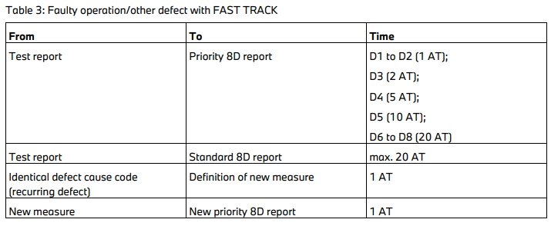
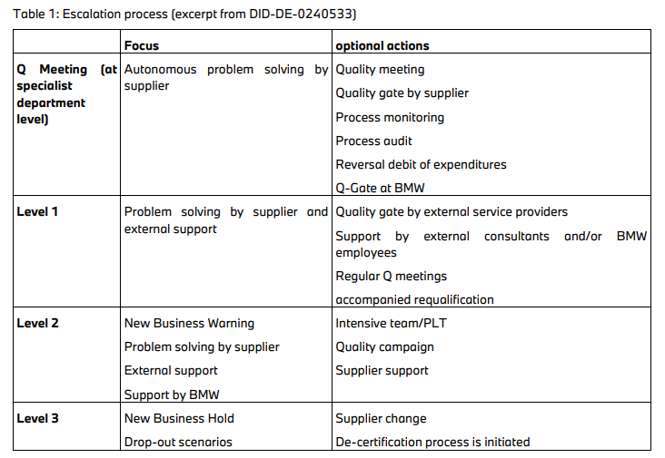
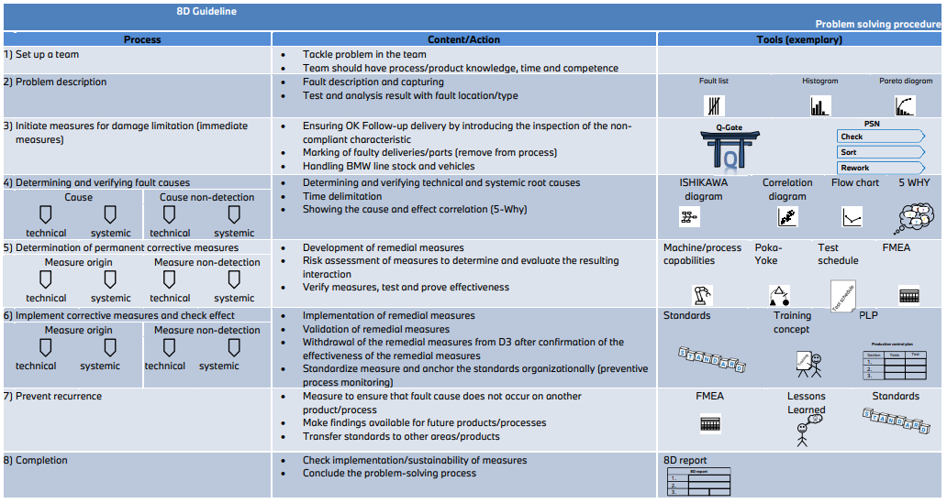
2. CSR Review Status
GS 95015
GS number | Subject | SOP
95015 | Components in motor vehicles - Requirements placed on the supplier’s defect analysis and elimination for zero kilometer issues (2024-01) | LG(VH)-B-3008 [CS]-VS- Customer Claim Handling Standard LG(VH)-B-3024 [CS]-VS-Customer satisfaction standard
GS main requirement summary
Item | Content requirement
Scope and purpose | Apply for all supplier in order to analysis & define solution method for 0Km issue
Normative references | Document references VDA Volume 8D Reporting:2017, VDA Volume 8D Problem solving:2018, VDA Volume EOS
General information | A complaint case justifies the requirement of methodical problem solving using the 8D methodology, Fault analysis and elimination the introduction of measures including periodic effectiveness checks that permanently prevent a recurrence of this problem or a problem with the same cause.
Requirement for Safety /Fast track/normal defect | Safety / Fast track use priority 8D . Normal defect use Standard-8D with lead-time
Escalation process
The statistical evaluations | Failure quantities indicated by month : Totaling of error causes over months (Pareto distribution); / PPM calculation by months / average value of the last 12 months / marking of the implementation date for each action taken for an error cause / description of the action or reference to detailed information / agreed intervention limit
Detail 8D requirement
5 / 10
Notes:
Tổng hợp kết quả TQRDCME năm 2020
Due date: 15th, Jan

Slide 7
2.1 GS 95015
Safety / Fast track use priority 8D . Normal defect use Standard-8D with lead-time

Slide 8
2.1 GS 95015
8D report tiêu chuẩn (Standard 8D) | Priority 8D của BMW
Đây là 8D ở cấp độ ưu tiên cao (escalation level) theo yêu cầu riêng của BMW.
Áp dụng khi:
Lỗi ảnh hưởng đến:
An toàn (Safety relevant)
Pháp lý / tuân thủ
Xe khách hàng (Field issue)
Nguy cơ dừng chuyền BMW
Lỗi lặp lại hoặc nghiêm trọng
Đặc điểm khác biệt chính:
Thời gian cực kỳ gấp (Containment: ≤ 24h)
Root cause tạm thời: 5 days
Bắt buộc involvement cấp quản lý (Quality Manager / Plant Manager / Top Management)
Theo dõi chặt chẽ (BMW review định kỳ hàng ngày )
Có thể audit trực tiếp tại nhà cung cấp (Không chấp nhận giải pháp tạm không bền vững)
Yêu cầu poka-yoke hoặc systemic fix (Go/No, full proof)
Áp dụng cho:
Lỗi chất lượng thông thường
Khiếu nại nội bộ hoặc từ khách hàng không ảnh hưởng nghiêm trọng
Mục tiêu:
Xác định nguyên nhân gốc (root cause)
Đưa ra hành động khắc phục & phòng ngừa
Đặc điểm:
Thời hạn linh hoạt hơn
Không bắt buộc báo cáo cấp quản lý cao
Không nhất thiết phải có biện pháp containment 24h
Phù hợp với:
Lỗi quy trình
Lỗi không liên quan đến an toàn / pháp lý / dừng chuyền

Slide 9
2.1 GS 95015

Slide 10
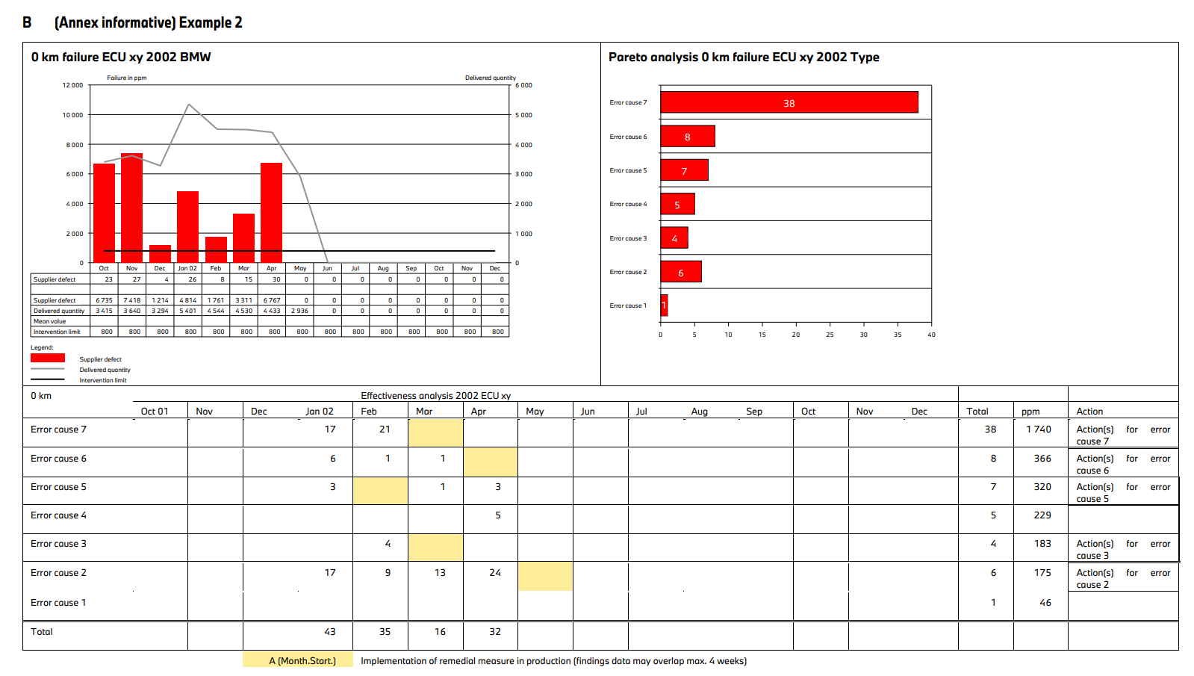
2.1 GS 95015
Format report customer index

Slide 11
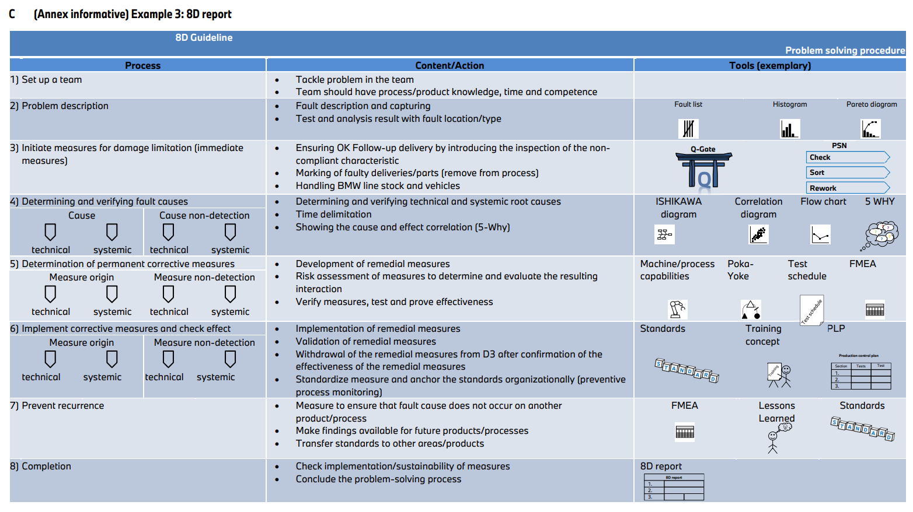
2.1 GS 95015
8D report format

